Slide 1
大学物理学
第十八章 麦克斯韦电磁场理论

Slide 2
§18. 1 位移电流
一、位移电流
变化的磁场产生的电场 — 感应电场。
问题：变化的电场能否产生磁场呢？
麦克斯韦从推广安培环路定理出发，通过提出位移电流假设。回答了这一问题，从而建立了完整的电磁场理论。
1、稳恒电流的连续性及安培环路定理

Slide 3
2、非稳恒电流的不连续性及安培环路定理遇到的困难
---
+++
相互矛盾
I₀
矛盾产生的原因：由于在非稳恒电路中传导电流不连续。
解决办法：
★在大量实验基础上，提出新概念，建立新理论。
★在原有定律的基础上，提出合理假设，对原有定律
作必要的修正，用实验检验假设的合理性。

Slide 4
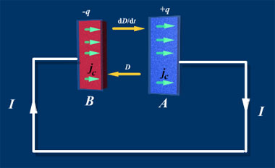
3、非恒定电路分析
设电容器放电过程的某一时刻，
板A内表面：
板B内表面：
传导电流：
板内传导电流密度：
在放电过程中，σ 随时间变化。
放电过程中，板间存在电场，某一时刻
板间电场强度为
由性能方程
也随时间变化。
且

Slide 5
二者随时间的变化率：
板间 在数值上等于板内的传导电流 i₀ 。
板间 在数值上等于板内的传导电流密度 j₀ 。
且 的方向与 的方向相反，与传导电流密度的方向相同。
4、位移电流的假设
位移电流
位移电流密度

Slide 6
二、全电流
位移电流与传导电流连接起来恰好构成连续的闭合电流。
麦克斯韦提出全电流的概念
全电流在任何情况下都是连续的，并且构成闭合回路。
麦克斯韦将安培环路定理推广:
— 全电流安培环路定理

Slide 7
位移电流假设的实质：变化的电场激发有旋磁场。
若传导电流为零
对比
小结：
① 变化的磁场激发有旋电场，变化的电场激发有旋磁场。
② 磁场增加时，激发的电场是左旋场。
电场增加时，激发的磁场是右旋场。

Slide 8
例题1 圆形平行板电容器，极板半径为R，沿极板轴线的长直导线通有交变电流，设电荷在极板上均匀分布σ=σ₀ sinωt，且忽略边缘效应，求：1） 极板间的位移电流密度; 2） a , p 点的磁感应强度大小 。( r < R )
解

Slide 9
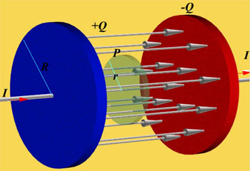

Slide 10
§18. 2麦克斯韦电磁场理论
一、麦克斯韦方程组
1、电场的高斯定理
静电场是有源场、感应电场是无源场
2、 磁场的高斯定理
传导电流、位移电流产生的磁场都是无源场
3、电场的环路定理— 法拉第电磁感应定律
静电场是无旋场，感应电场是有旋场。变化磁场可以激发涡旋电场
4、全电流安培环路定理
传导电流和变化电场产生的磁场都是有旋场。

Slide 11
麦克斯韦方程组的积分形式
其中：
在介质内，上述麦克斯韦方程组尚不完备，还需补充三个描述介质性质的方程式。对于各向同性介质
介质性能方程
（电介质）
（磁介质）
（导体）

Slide 12
麦克斯韦方程组的微分形式
其中：
麦克斯韦方程组描述了电磁场与空间及时间的关系，是电磁场的运动方程，蕴含了电磁场的动力学规律。

Slide 13
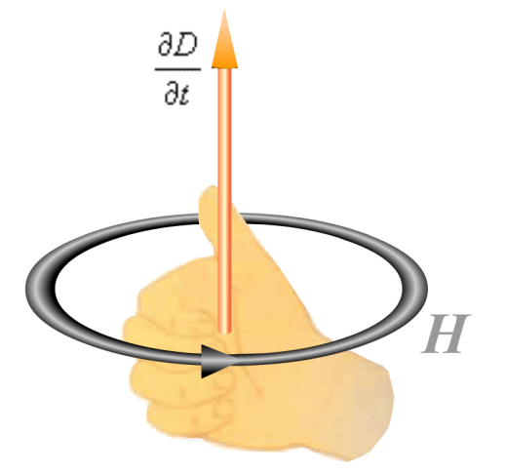
§18. 3电磁波
1、电磁波的性质
1）电磁波是横波。
2）电磁波具有偏振性。
3）电场和磁场同相位 ; 且量值服从关系:
4）电磁波的传播速度为：

Slide 14
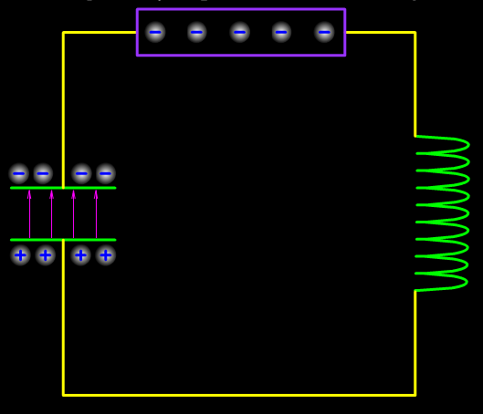
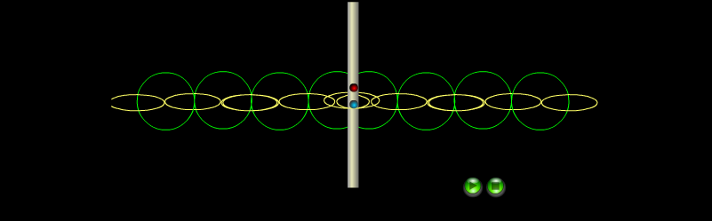
2、电磁波的产生和传播
变化的电场和变化的磁场不断地交替产生，由近及远地传播下去，这种变化的电磁场在空间以一定的速度传播的过程就形成电磁波。
1）无阻尼电磁振荡电路：
电磁场的场量周期性的变化称为电磁振荡。产生电磁振荡的电路叫做振荡电路。

Slide 15
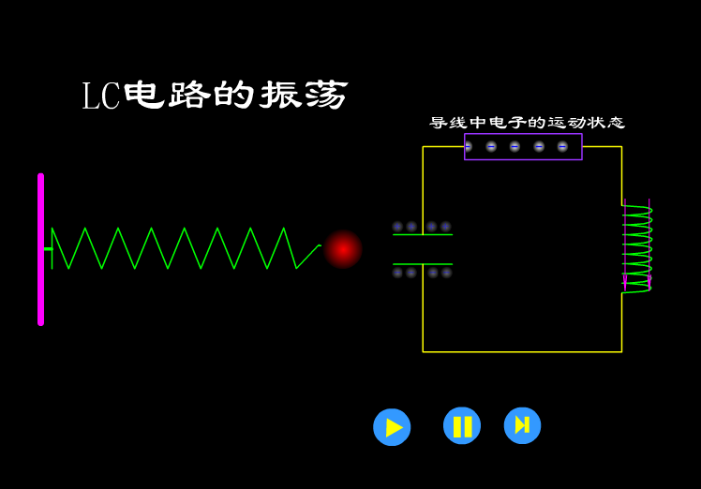

Slide 16
2）LC 振荡电路辐射电磁波的条件
※振荡频率必须足够高，因为辐射功率与振荡频率的四次方成正比;
※电路必须开放，电场能量和磁场能量不能只局限在 L 和C 中。
为满足上述条件，LC 电路演变成为一直线，电流在其中往复振荡，两端出现正、负交替的等量异号电荷，此电路称为振荡偶极子。它能够发射电磁波并向周围空间传播。

Slide 17
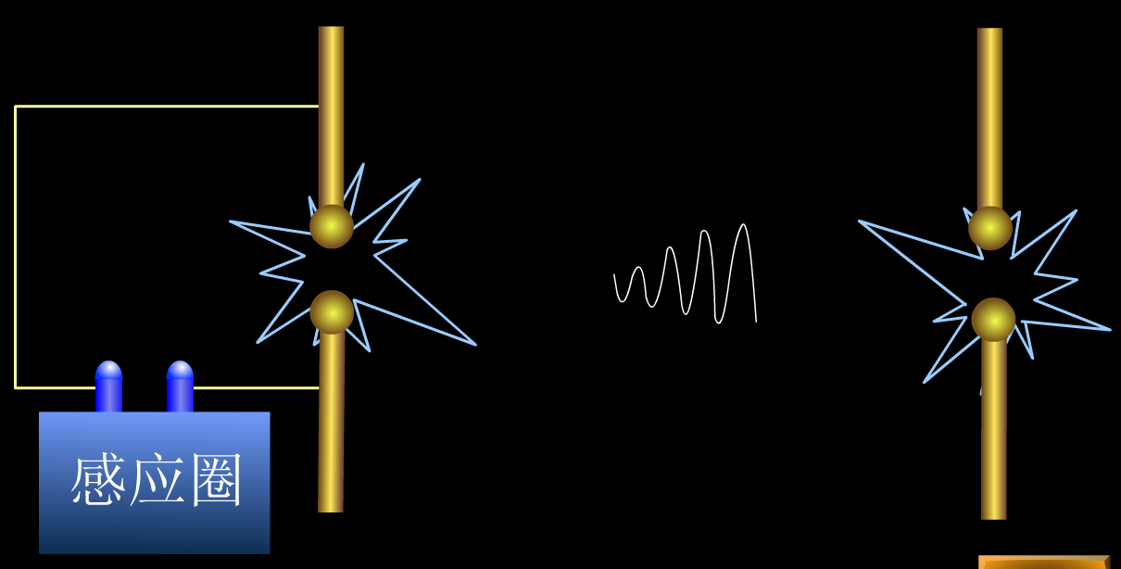
赫兹试验 — 麦克斯韦电磁理论的实验证明
1875年柏林大学教授亥姆霍兹向学生提出一个物理竞赛的题目，要求用实验方法来验证麦克斯韦理论，他的学生赫兹经过13年的研究，在1888年首次用实验证实了电磁波的存在。
赫兹振子
检波器
赫兹在进一步研究中证明电磁波具有干涉、衍射和偏振特性。从而证明光的本性是电磁波。

Slide 18
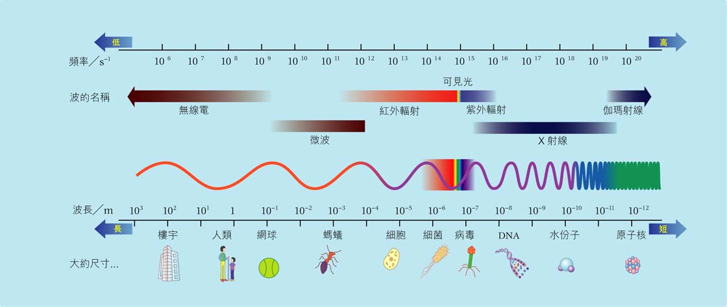
*电磁波谱*
把电磁波按照波长或频率的顺序把这些电磁波排列起来，就是电磁波谱。可分为无线电波，微波，红外线，可见光，紫外线，伦琴射线， γ射线。

Slide 19
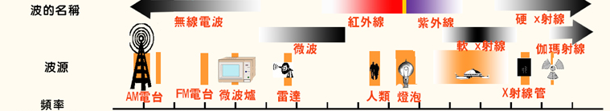
不同的电磁波产生的机理和方式不同。无线电波是人工制造的，是振荡电路中自由电子的周期性的运动产生的。红外线、可见光、紫外线、伦琴射线、 γ射线分别是原子的外层电子、内层电子和原子核受激发后产生的。
无线电波指在自由空间（包括空气和真空）传播的射频频段的电磁波。其波长从几千米到0.3米左右。
一般通过无线电波传播声音或其他信号，用于通信、电视和无线电广播、导航、雷达等。
微波是无线电波中一个有限频带的简称，即波长在1米（不含1米）到1毫米之间的电磁波。
微波的最重要应用是雷达和通信。微波遥感已成为研究天体、气象和大地测量、资源勘探等的重要手段。

Slide 20
红外线是波长为0.75～1000μm 的电磁波。可分为三部分，近红外线，波长为0.75～1.50μm之间；中红外线，波长为1.50～6.0μm之间；远红外线，波长为6.0～l000μm 之间。
红外线用于遥控、热成像仪、红外制导导弹等。
可见光是电磁波谱中人眼可以感知的部分，可见光谱没有精确的范围；一般人的眼睛可以感知的电磁波的波长在400到700nm之间。
可见光是所有生物用来观察事物的基础。
紫外线是电磁波谱中波长从100 ~ 400 nm辐射的总称，它分为：近紫外线UVA(320－400nm，晒黑 ) ，远紫外线UVB(280－320nm，晒伤)和超短紫外线UVC(200－280nm，致癌)。
紫外线用于医用消毒，验证假钞，测量距离，工程上的探伤等。
伦琴射线是波长从2×10⁻⁹米到6×10⁻¹²米。X射线具有很强的穿透力，医学上常用作透视检查，工业中用来探伤。
γ射线是波长从10⁻¹⁰～10⁻¹⁴米的电磁波。γ射线的穿透力很强，对生物的破坏力很大。

Slide 21
小 结
位移电流
位移电流假设的实质：变化的电场激发有旋磁场。
麦克斯韦方程组

